Slide 1
Welkom

Slide 3
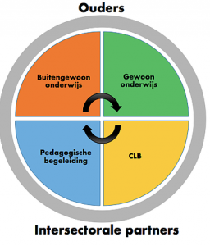
Wat is een ondersteunings- netwerk?
Samenwerking tussen ≠ partners
Verbondenheid
Interdisciplinair
Notes:
Ondersteuners uit het buitengewoon onderwijs werken samen met leerkrachtenteams in het gewoon onderwijs om ondersteuningsnoden van leerlingen en leerkrachten aan te pakken.
Samenwerking tussen scholen gewoon onderwijs, buitengewoon onderwijs, CLB en de pedagogische begeleidingsdienst.
Interdisciplinair: leerkrachten, logopedisten, ergotherapeuten, kinesitherapeuten, orthopedagogen, psychologen

Slide 4
Een nieuw ondersteunings- model
Inclusieve kijk
Zorg op school moet flexibeler
Vertrekpunt voor ondersteuning is niet langer de medische problematiek of de diagnose
De specifieke onderwijsbehoeften van een leerling en de ondersteuningsnoden van de leerkrachten
Méér kinderen in het gewoon onderwijs krijgen ondersteuning

Slide 5
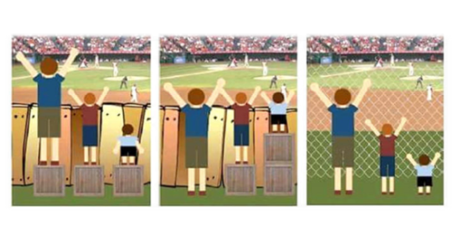
Inclusie
Notes:
Inclusie is niet hetzelfde als integratie, dat kan je zien aan de afbeelding hieronder. Links is er sprake van integratie, rechts van inclusie. Bij integratie voorzien we wel een plaats voor mensen met een beperking in de maatschappij maar we passen de maatschappij niet aan. We verwachten dat mensen met een beperking zich aanpassen. Bij inclusie passen we de omstandigheden in onze maatschappij zodanig aan dat zoveel mogelijk mensen volwaardig kunnen deelnemen. Het grote verschil tussen integratie en inclusie is dat we er bij integratie van uitgaan dat iemand de drempels die er zijn om deel te nemen, zelf moet overwinnen. Hij moet zelf initiatief nemen om erbij te horen (iemand moet bijvoorbeeld een taal aanleren om gesprekken aan te kunnen knopen). Bij inclusie gaan we ervan uit dat, doordat de maatschappij aangepast is aan het gemiddelde individu en niet aan de diversiteit van mensen, er drempels waardoor niet iedereen kan deelnemen.

Slide 7
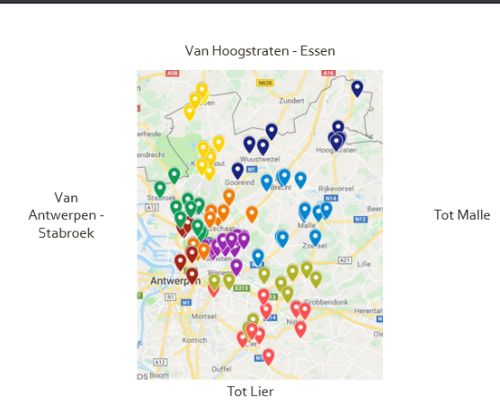
Onze regio

Slide 8
VOKAN
Samenwerking met 100 basisscholen
en 50 secundaire scholen
90 ondersteuners met ≠ expertises
directeur – platform - 9 teams

Slide 9
Platform
Samenwerken als ON- team

Slide 10
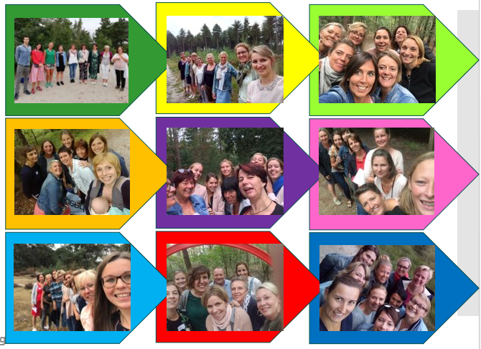
Een team ondersteuners zorgt voor een cluster scholen

Slide 11
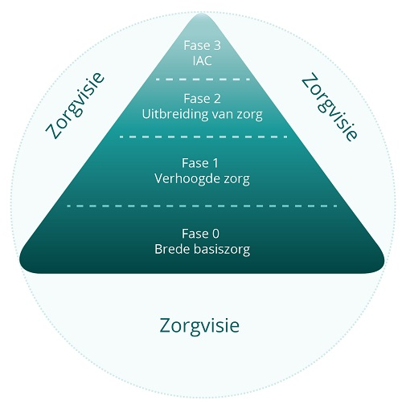
ondersteuning op school
Zorgcontinuüm als leidraad
Ondersteuning mogelijk in fase 2 en 3
School, CLB en PBD
als partners op fase 0 en 1

Slide 12
Samenwerking staat centraal
externe partners
School gewoon onderwijs
ouders
kind
jongere
Notes:
Kind/jongere: wat heeft deze leerling, in deze klas met deze medeleerling en deze school nodig om met zijn kwaliteiten maar ook moeilijkheden op een zo goed mogelijke manier school te lopen.
Ouders: ouders blijven in het verhaal van ON een heel belangrijke partner. Ze kennen hun kind namelijk het best. Vermits elk traject anders verloopt kan ook de samenwerking met de ouders anders verlopen.
School gewoon onderwijs: De school waar de leerling schoolloopt formuleert de hulpvraag. Samen met hen bekijken we wat we als antwoord kunnen bieden op de noden voor de leerling, de klas, de leerkracht of zelfs het hele shoolteam.
Externe partners: CLB, PBC, PB, BuO

Slide 13
voorwaarden
Traject gelopen met school, ouders en CLB
CLB stelt een gemotiveerd verslag (GV) of een verslag (V) op
Er is een duidelijke hulpvraag vanuit het kind of de leerkracht

Slide 14
Wie komt in aanmerking voor ondersteuning
Ondersteuning vanuit
VOKAN
Ondersteuning vanuit een andere dienst van het buitengewoon onderwijs
Leerlingen met een profiel / diagnose
Basisaanbod
Gedrag en emotionele problemen
STOS (spraak en taalontwikkelingsstoornis)
Autisme
Matige tot ernstige mentale beperking
Leerlingen met een profiel / diagnose
Fysieke beperking
Visuele beperking
Auditieve beperking

Slide 15
Verloop van de ondersteuning?
Start
beeldvorming
Ondersteuning
Samen aan de slag
Reflectie
Samen bekijken waar we staan

Slide 16
Samen kijken naar een vraag
Wat heeft de leerling nodig om tot leren te komen?
Wat heeft de leerkracht nodig
om dit kind te begeleiden
zodat het tot leren komt?
Wat hebben de ouders nodig?
Belang van een goede communicatie tussen alle partijen
Brede vraag
Focus
vraag

Slide 17
Ondersteuning flexibel en op maat

Slide 18
Ondersteuning is
° vraaggestuurd: de school stelt een concrete ondersteuningsvraag
° flexibel: zo lang als nodig niet langer dan nodig kan starten en stoppen in de loop van het schooljaar intensiteit kan verhoogd of verlaagd worden tijdens de ondersteuning
° op maat: leerlinggericht leerkrachtgericht teamgericht

Slide 19
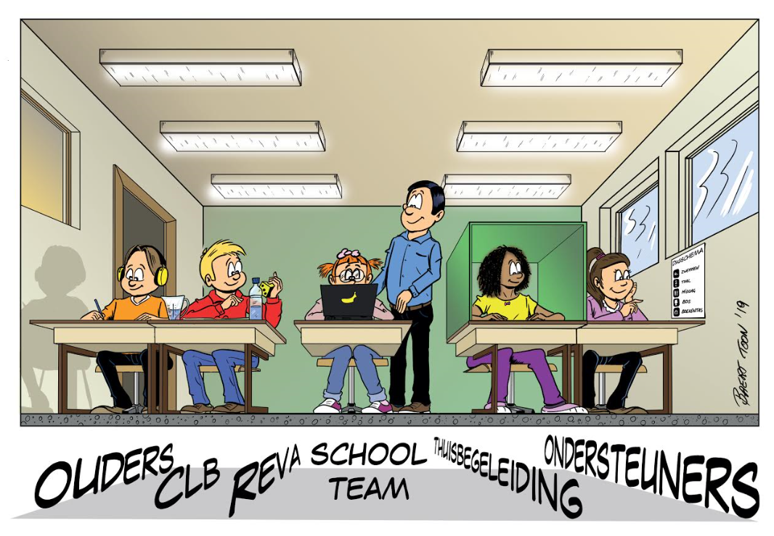
In beeld

Slide 20
We geloven in
Veranderwens om mee
aan de slag te gaan
Samen kiezen voor de weg van “hoe lossen we dit op?”

Slide 21
Waar kan je terecht?
Op de school van je kind
Bij de ondersteuner
Bij het CLB verbonden aan de school van je kind
Via www.vokan.be of info@vokan.be

